Slide 1

«Электронные формы учебников (ЭФУ) групп издательства «Просвещение» - особенности использования »
Слободчикова сардана михайловна

Slide 2
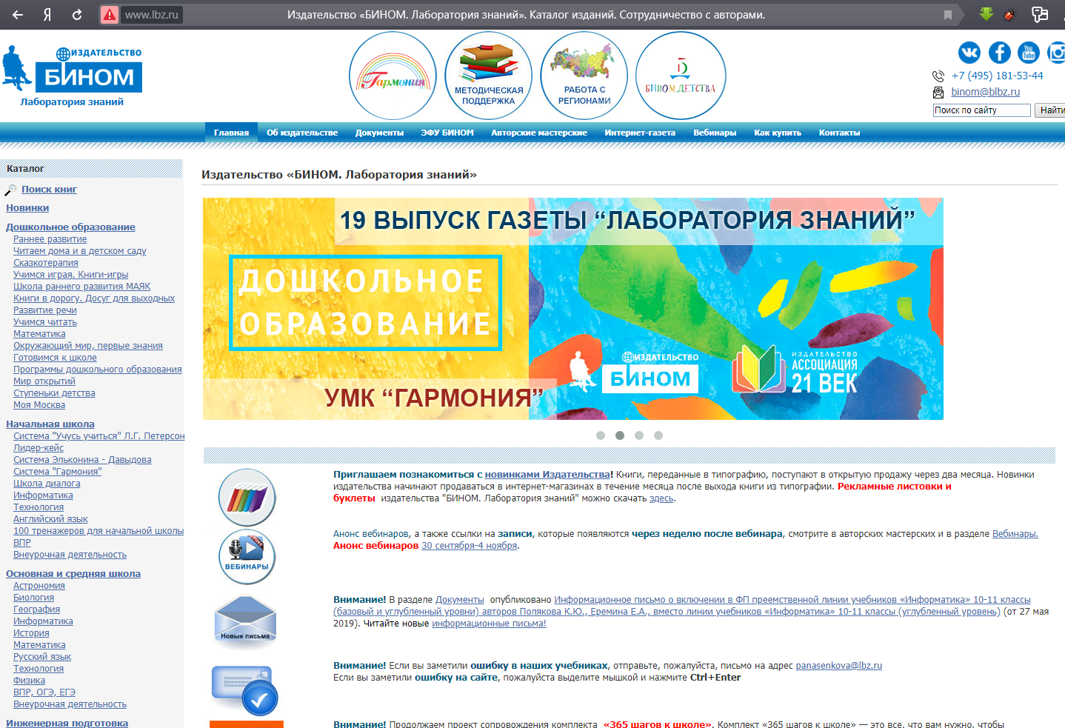
Издательство бином. Лаборатория знаний

Slide 3
Об электронном учебнике
Помимо широкого перечня ЭФУ «Издательства «Просвещение», есть возможность покупки и использования электронных учебников издательств «Бином. Лаборатория знаний» и «Ассоциация XXI век».
Издательство и его партнёры предоставляют доступ к ЭФУ через приложение «Учебники Просвещение».
Для управления электронными учебниками и организации доступа конечных пользователей в приложении существует сайт license.prosv.ru. Представитель школы получает код доступа к учебникам от регионального оператора, после ввода которого он получает возможность создать комплекты электронных учебников и передать доступ к ним конечным пользователям.
Каждый комплект может содержать определённые электронные учебники, выбранные библиотекарем для конкретного учителя или ученика. Комплекту после создания автоматические присваивается код, ввод которого предоставляет доступ к учебникам в приложении.

Slide 4
Роли в системе
Для удобства использования, на сайте есть возможность присвоить пользователям роль оператора на региональном уровне, роль библиотекаря на уровне образовательной организации и роль читателей. Для каждого пользователя в определенной роли открываются соответствующие функции:
Региональный оператор
создает в системе пользователей с ролью библиотекаря
Библиотекарь
Библиотекарь школы получает пин код доступа к учебникам от регионального оператора, после ввода которого он получает возможность создать комплекты электронных учебников для одного пользователя и передать доступ к ним конечным пользователям.
Читатель
Читатель (учитель, ученик) получает пин коды доступа ко всем своим учебникам
Скачивает и устанавливает приложение «Просвещение» и пользуется ЭФУ
формирует комплекты ЭФУ для образовательной организации
Каждый комплект может содержать определённые электронные учебники, выбранные библиотекарем для конкретного учителя или ученика. Комплекту после создания автоматические присваивается пин код, ввод которого предоставляет доступ к учебникам в приложении

Slide 5
В рамках ГПРО 2.12
В 2019-2020 учебном году ГБУ ДПО НСО «ОблЦИТ» приобретено 1692 ЭФУ для 8 образовательных организаций, участников регионального проекта «Специализированные классы» по IT направлению
Выбраны учебники по информатике с 5 по 11 класс, авторов:
Поляков К.Ю., Еремин Е.А
Босова Л.Л., Босова А.Ю.
Угринович Н.Д.
Семакин И.Г., Залогов Л.А., Русаков С.В., Шестакова Л.В., Хеннер Е.К.,
Макаровой Н.В.

Slide 6
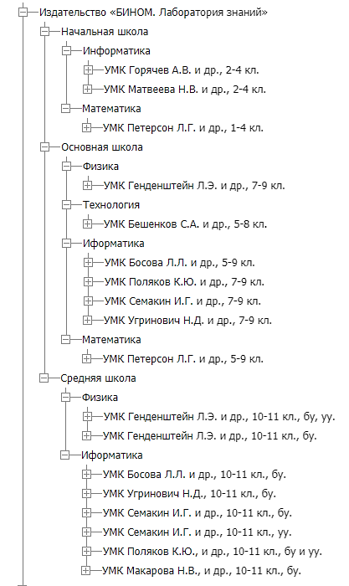
Издательство «БИНОМ. Лаборатория знаний» представляет ЭФУ:

Slide 7







Для библиотекаря
Активирует образ в аккаунте с помощью ПИН кода
Получает ПИН код у оператора
Регистрирует ОО, если нет аккаунта
Создает комплекты для каждого читателя
Раздает ПИН коды
Раздает инструкции читателям
читателям

Slide 8
Для читателя
Скачать приложение «Учебники Просвещение» и установить на устройство. (Учебник можно читать одновременно на 2 устройствах.)
Ссылка для установки версии под Android 4.4 и выше
Ссылка для установки версии под iOS 9 и выше
Ссылка для установки версии под Windows 8.1 и выше
Ссылка для скачивания версии под Windows 7

Slide 9

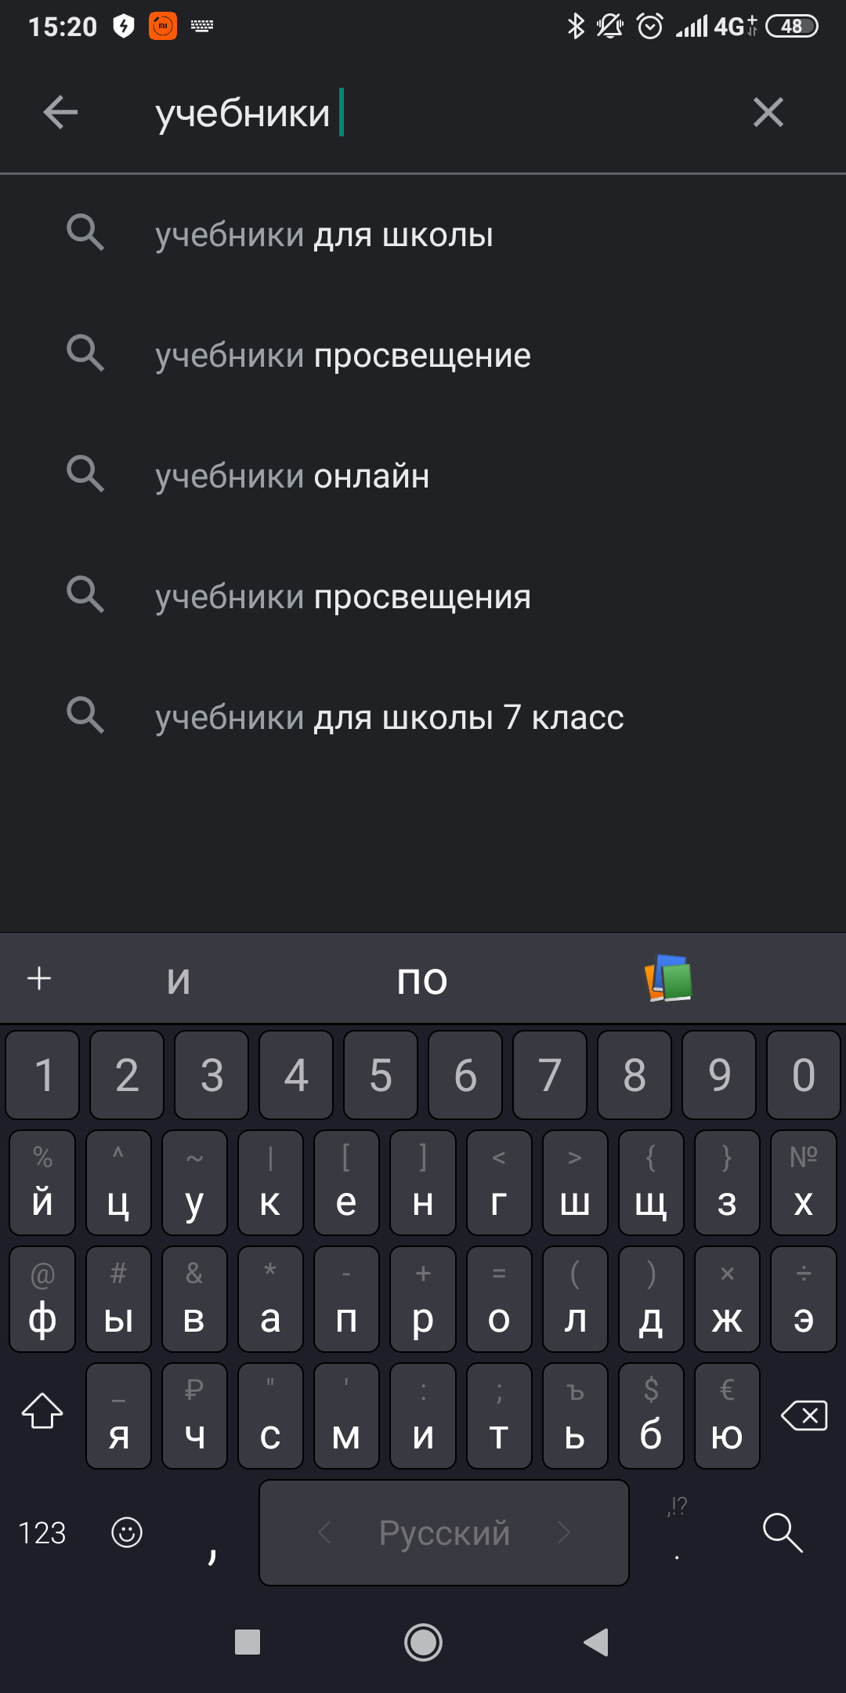
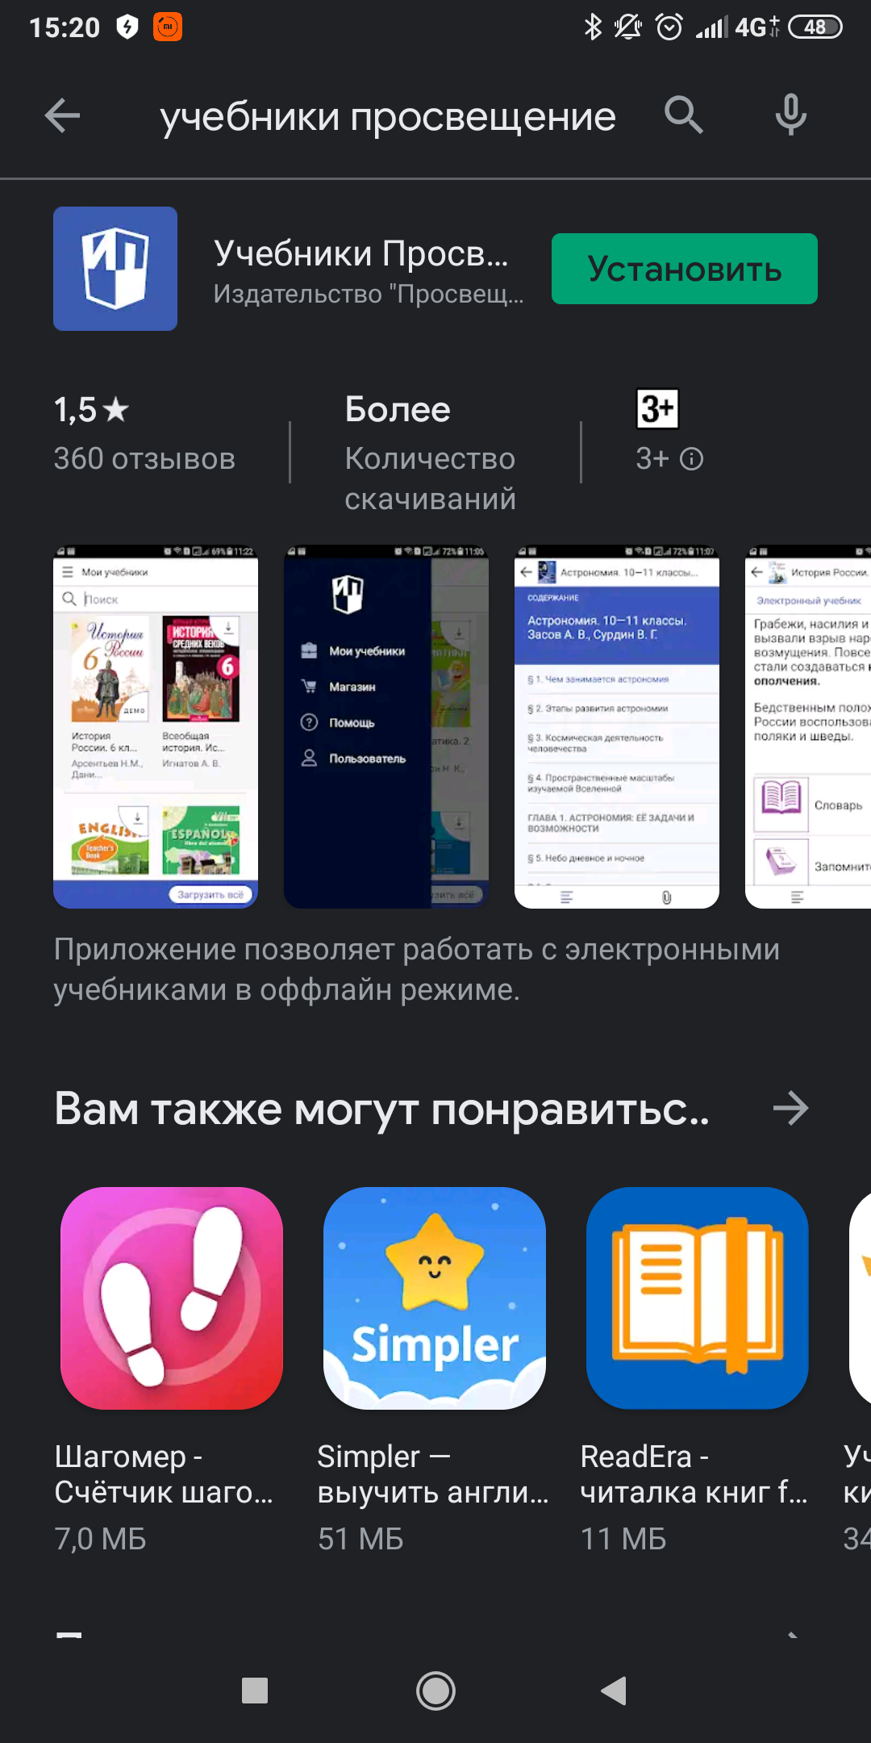
Для читателя
Откройте Play Маркет
В строке поиска введите «Учебники Просвещение»
Нажмите «Установить»
Войдите со своим аккаунтом или заведите новый
Введите ПИН код, полученный у библиотекаря

Slide 10
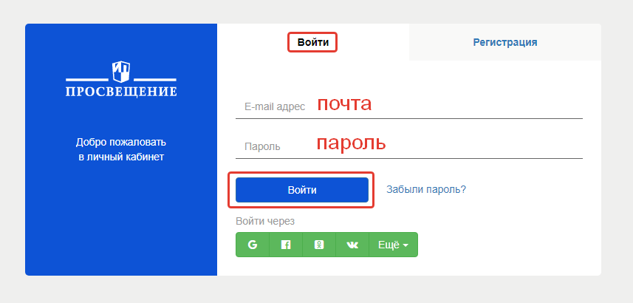
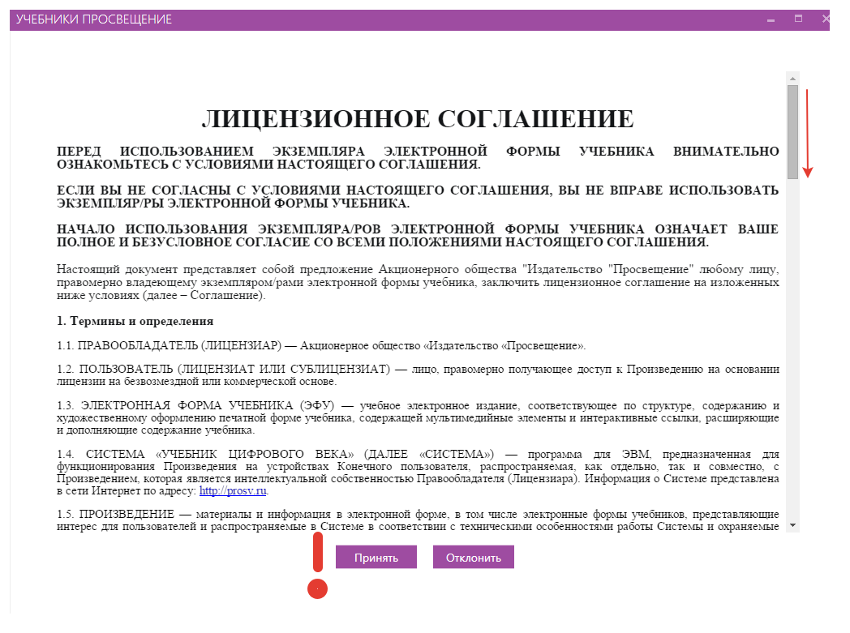
Зарегистрироваться
Или войти в имеющийся аккаунт
Прочитать и принять лицензионное соглашение

Slide 11
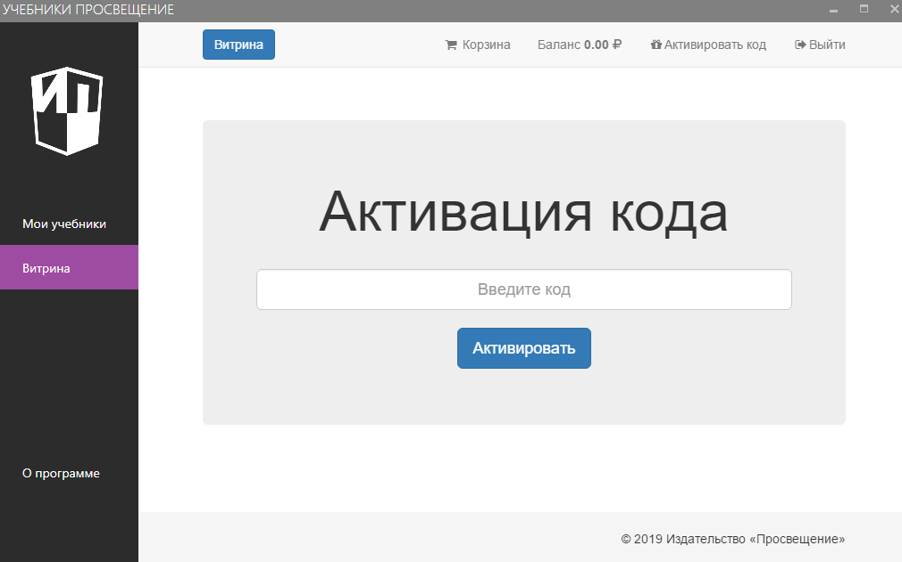
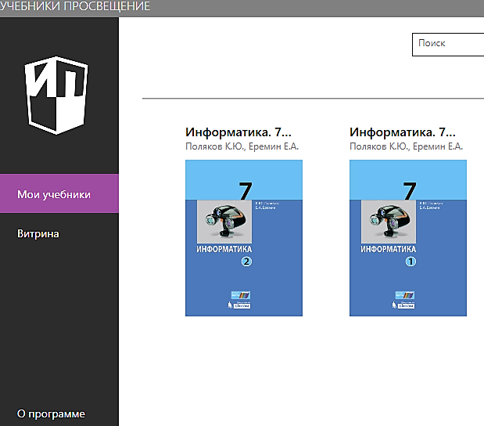
Для читателя
Активировать ПИН код, выданный библиотекарем

Slide 12
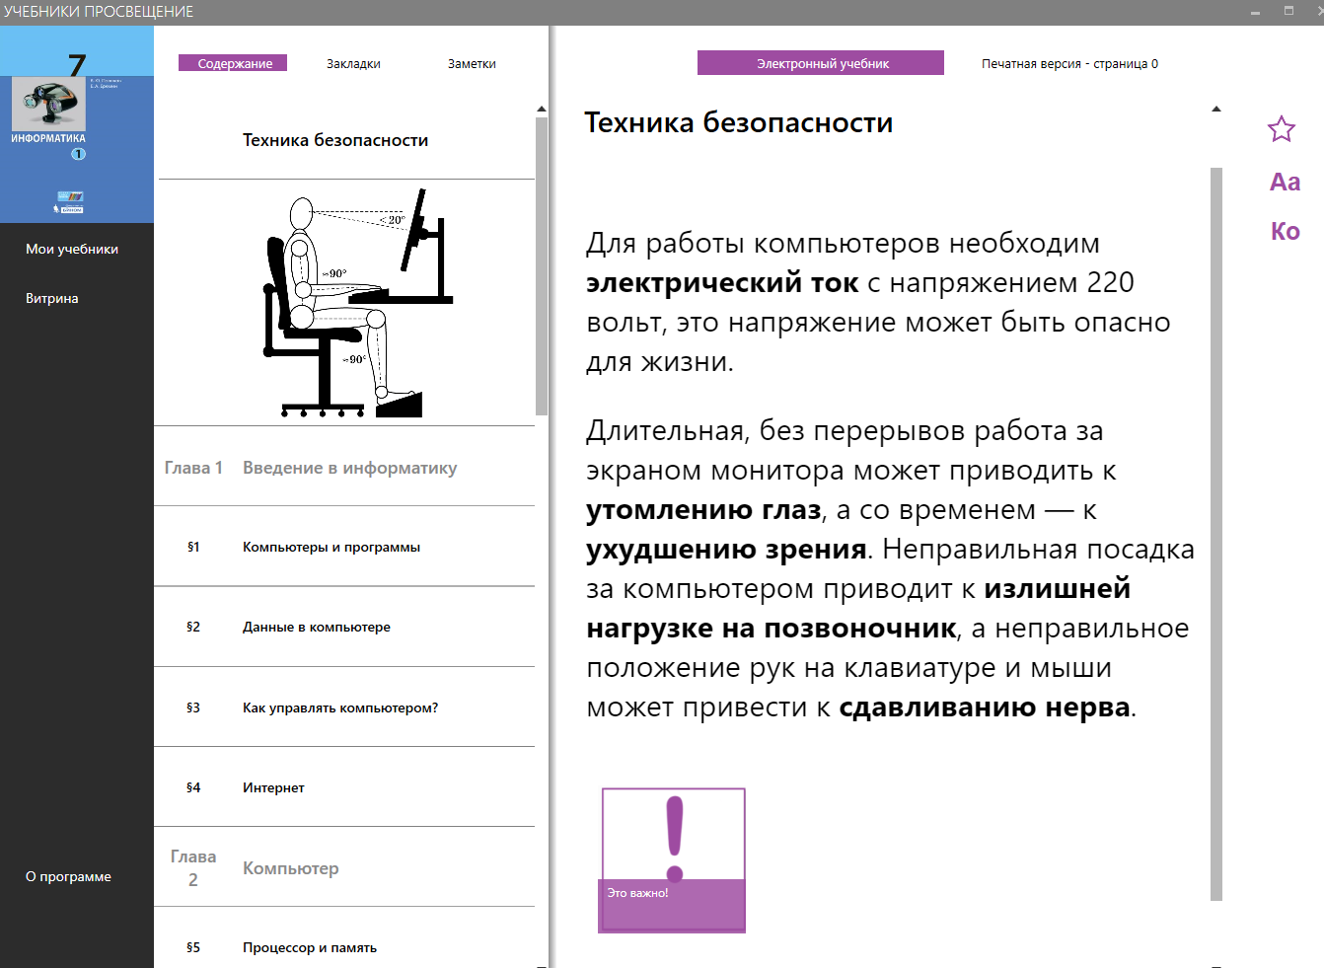
Для читателя
Витрина
Мои учебники
Содержание
Закладки
Заметки
Печатная версия
Изменение шрифта

Slide 13
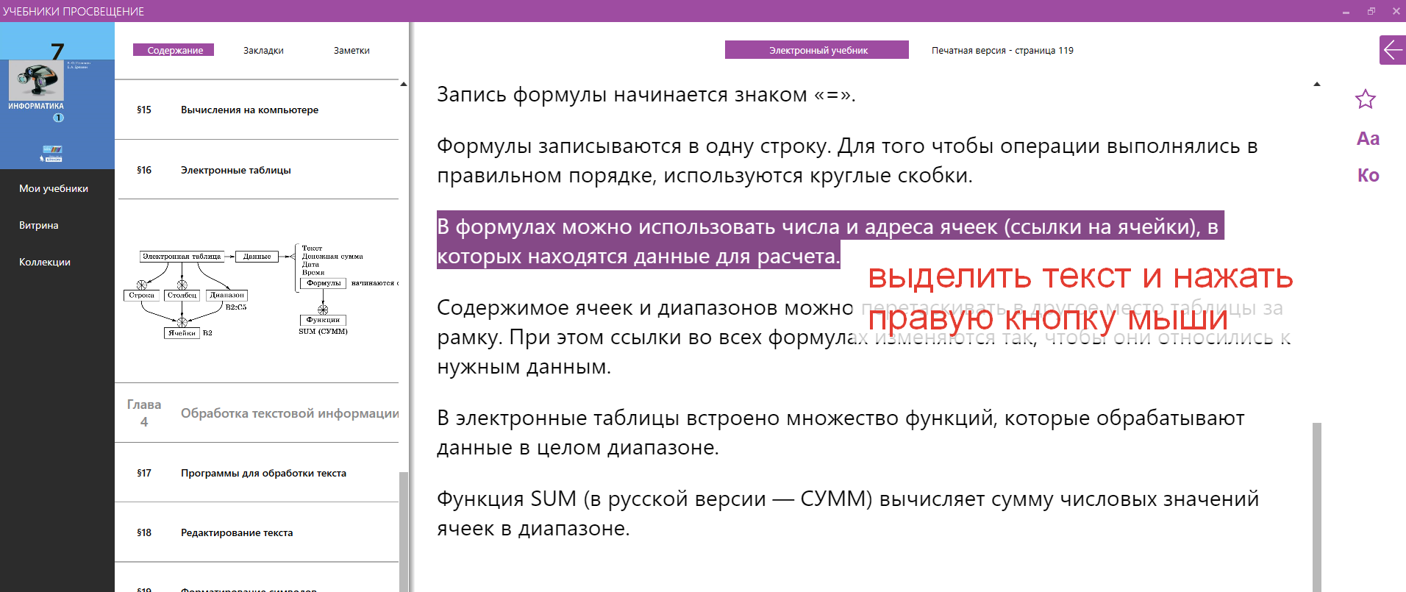
заметки
Чтобы создать заметку, необходимо выбрать фрагмент текста

Slide 14
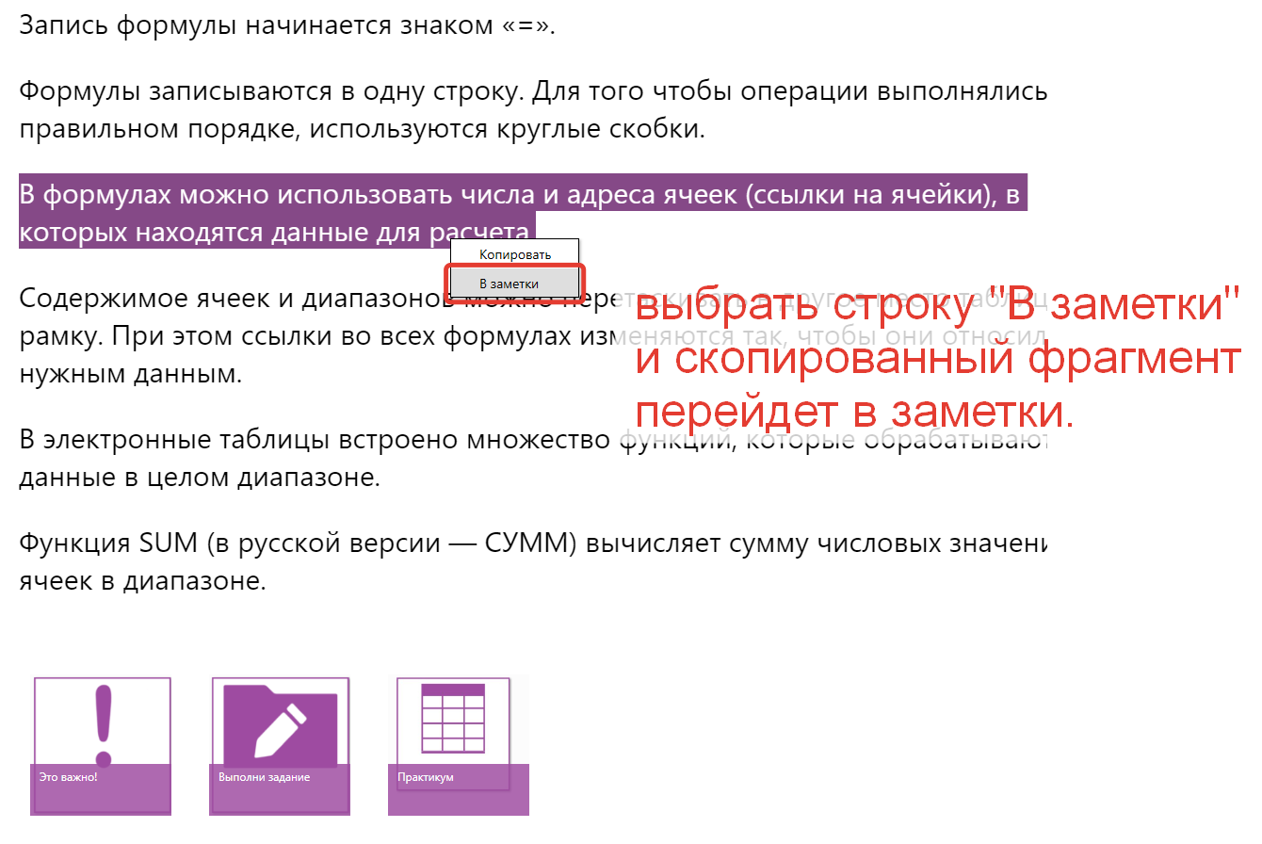
заметки

Slide 15
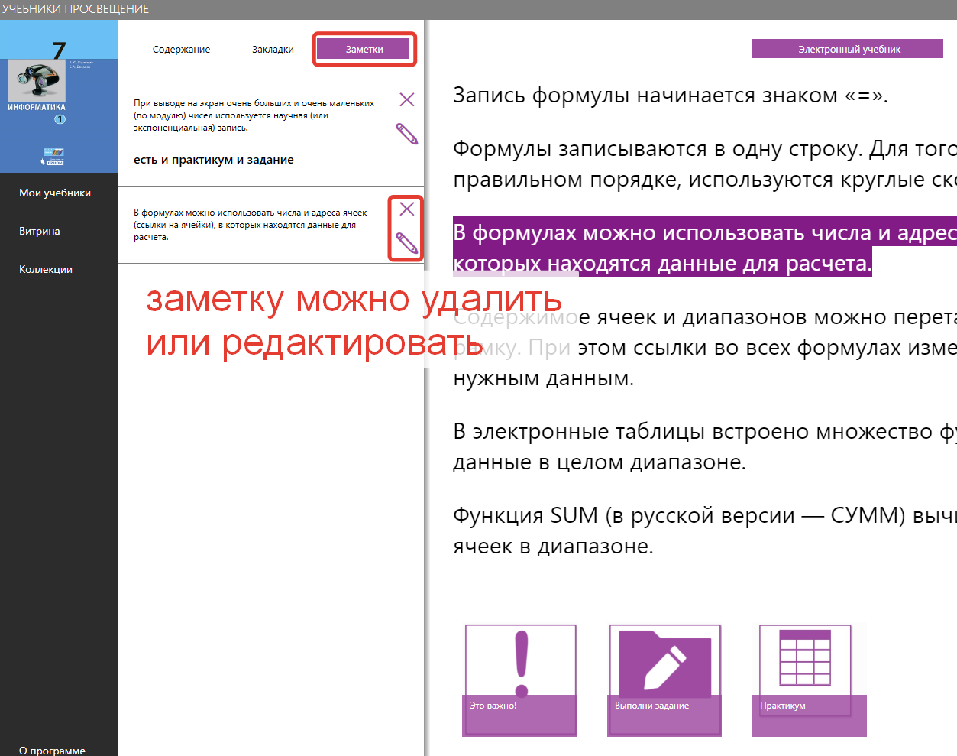
заметки

Slide 16
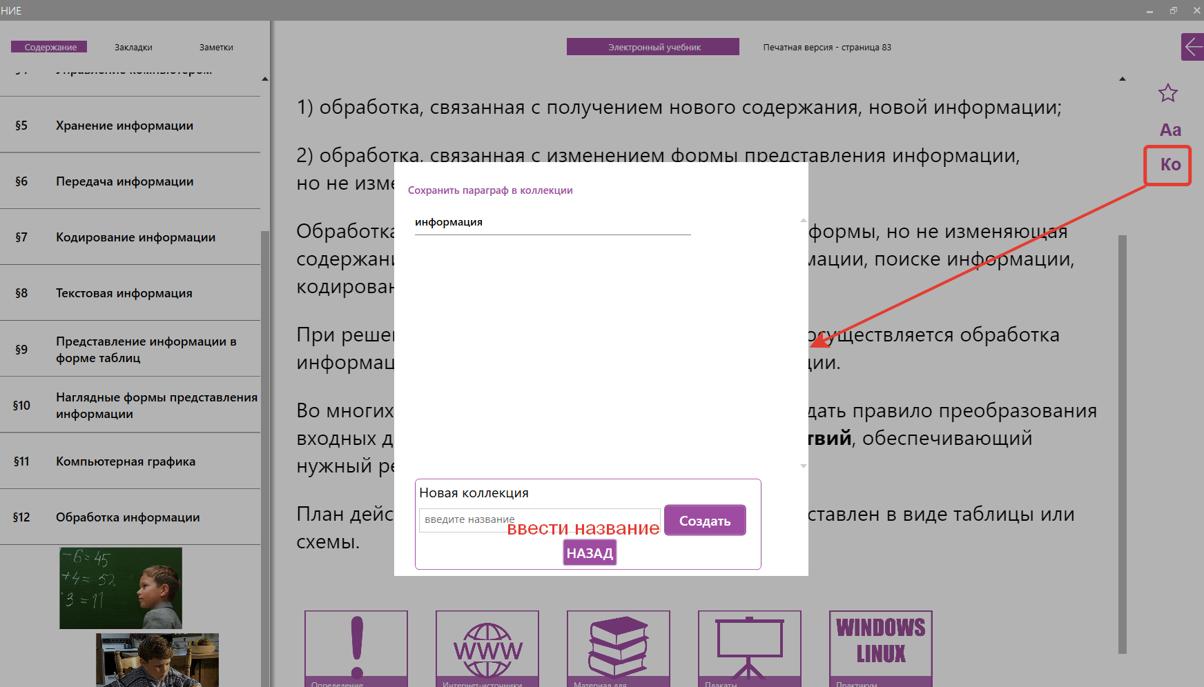
коллекции

Slide 17
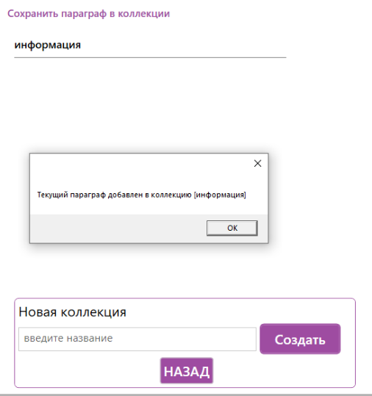
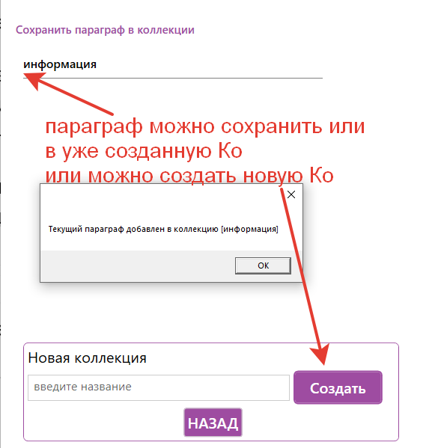
коллекции

Slide 18
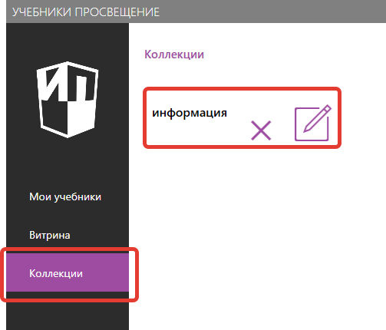
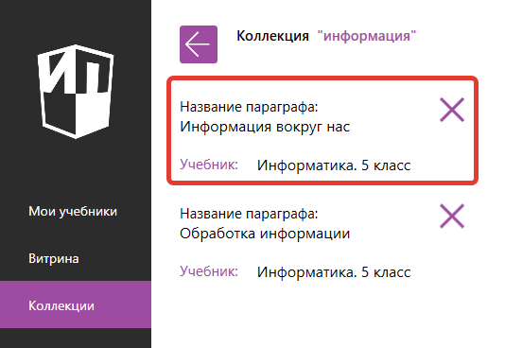
коллекции
В Ко сохранены параграфы
С Ко осуществляется переход
к сохраненному параграфу

Slide 19
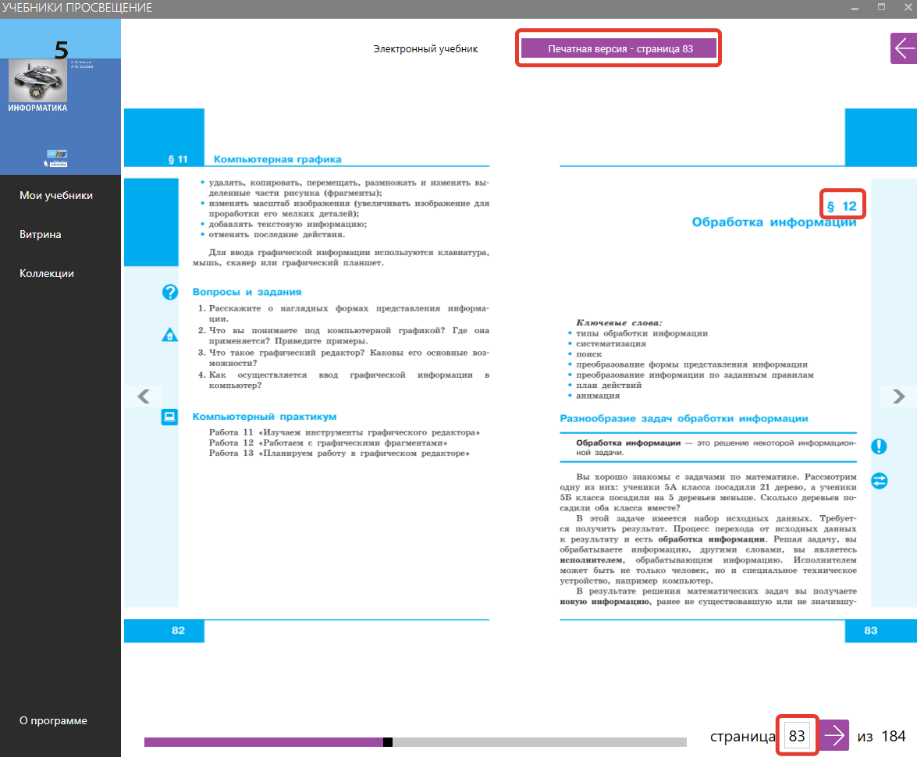
Для читателя
Печатная версия соответствует бумажному учебнику полностью!

Slide 20
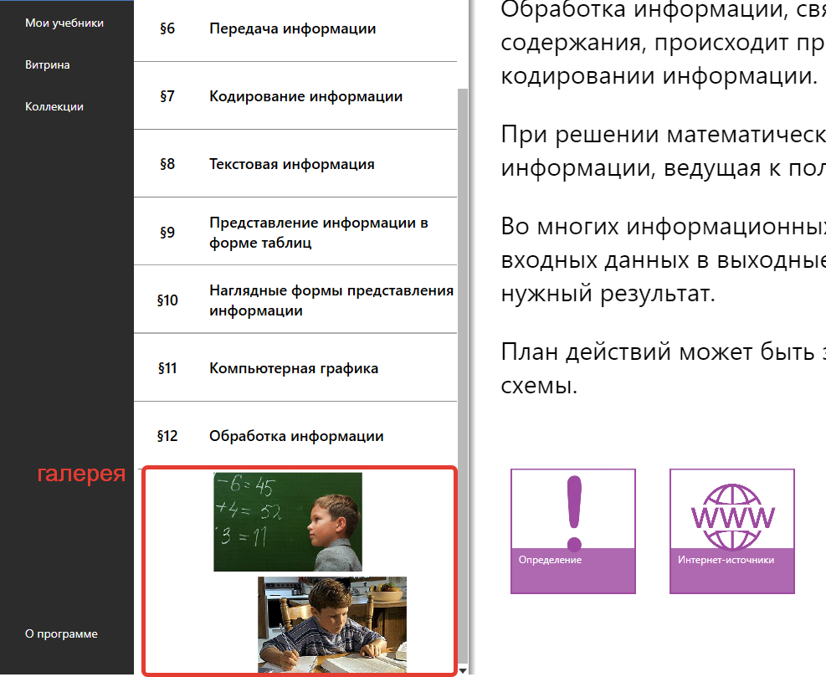
Для читателя

Slide 21
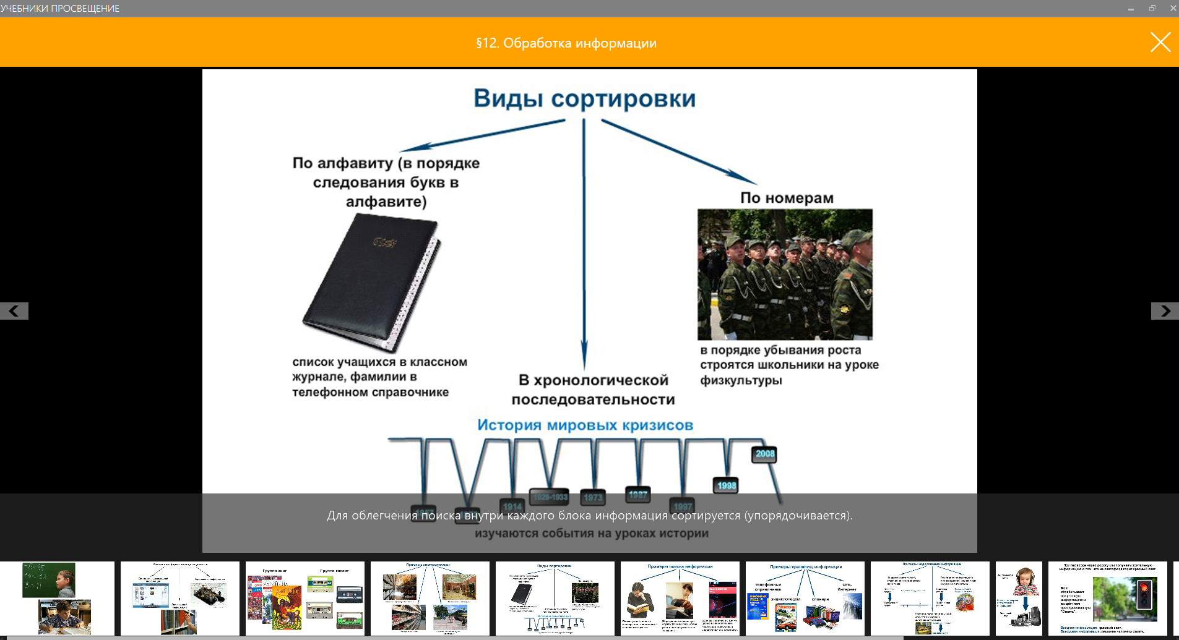
Для читателя

Slide 22
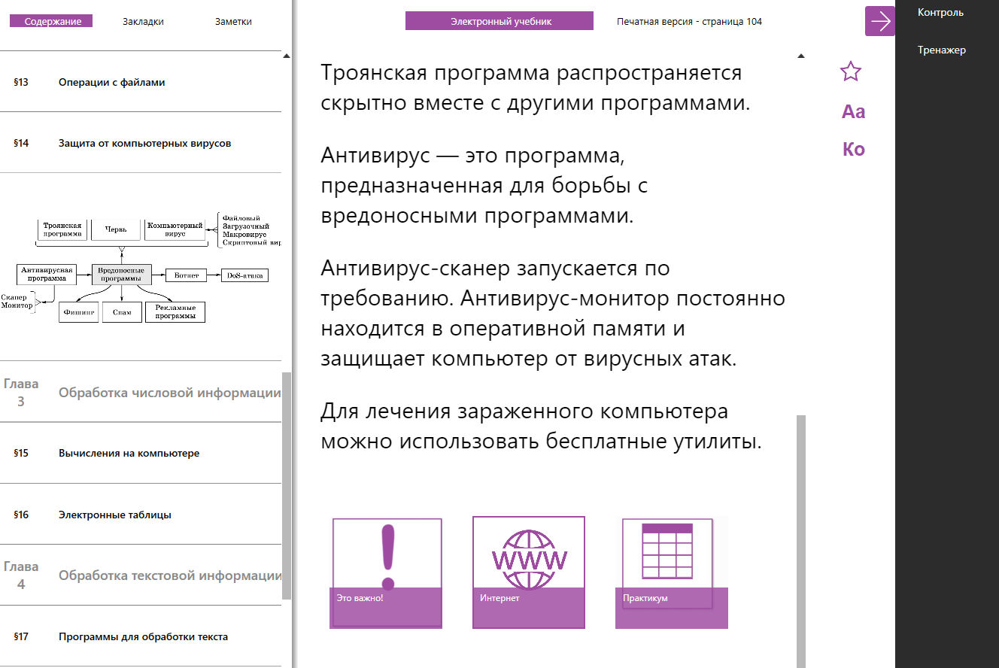
Для читателя
Содержание
Это важно!
Интернет
Выполни задание
Практикум
Контроль
Тренажер
ВАЖНО! Чтобы открыть тренажёр, нажмите на стрелку в правом верхнем углу!

Slide 23
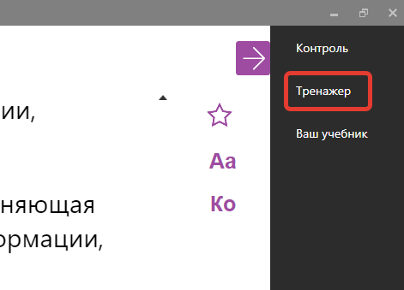
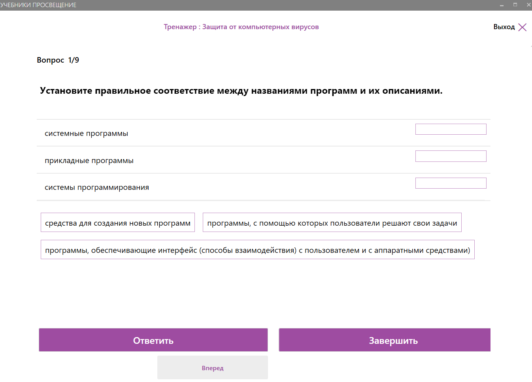
Тренажер и контроль
Несколько вопросов (на соответствие, флажки, выпадающий список, вставка пропущенного слова…)

Slide 24
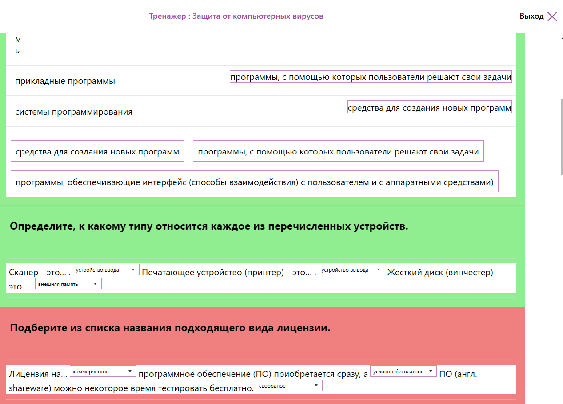
тренажер
Тренажер выдает правильные ответы
Контроль – только количество баллов, полученных за правильные ответы

Slide 25
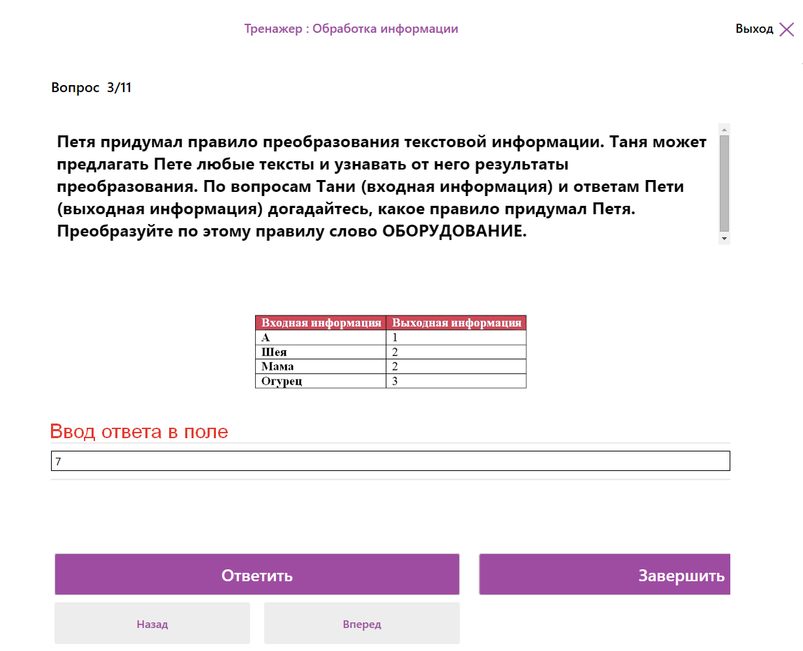
тренажер

Slide 26
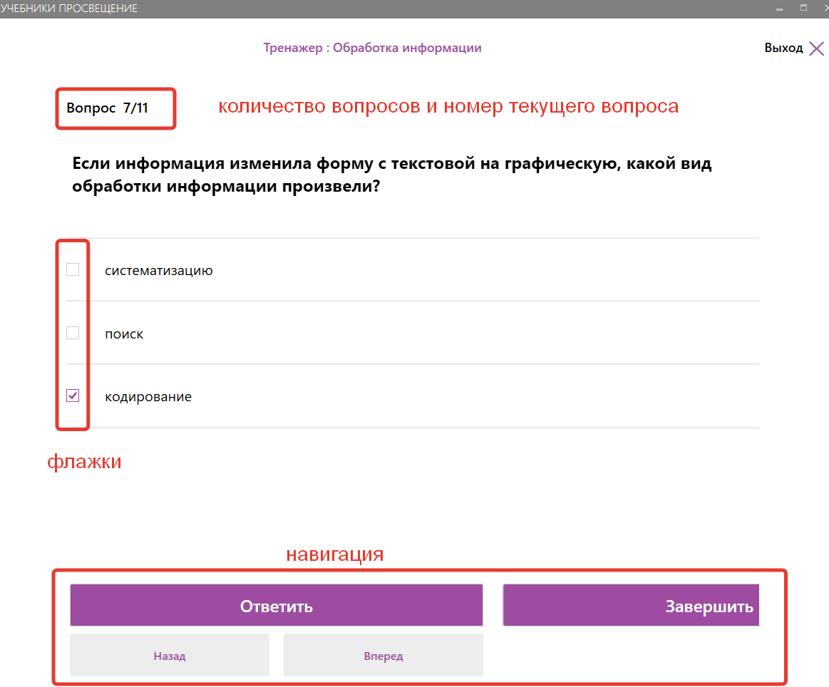
тренажер

Slide 27
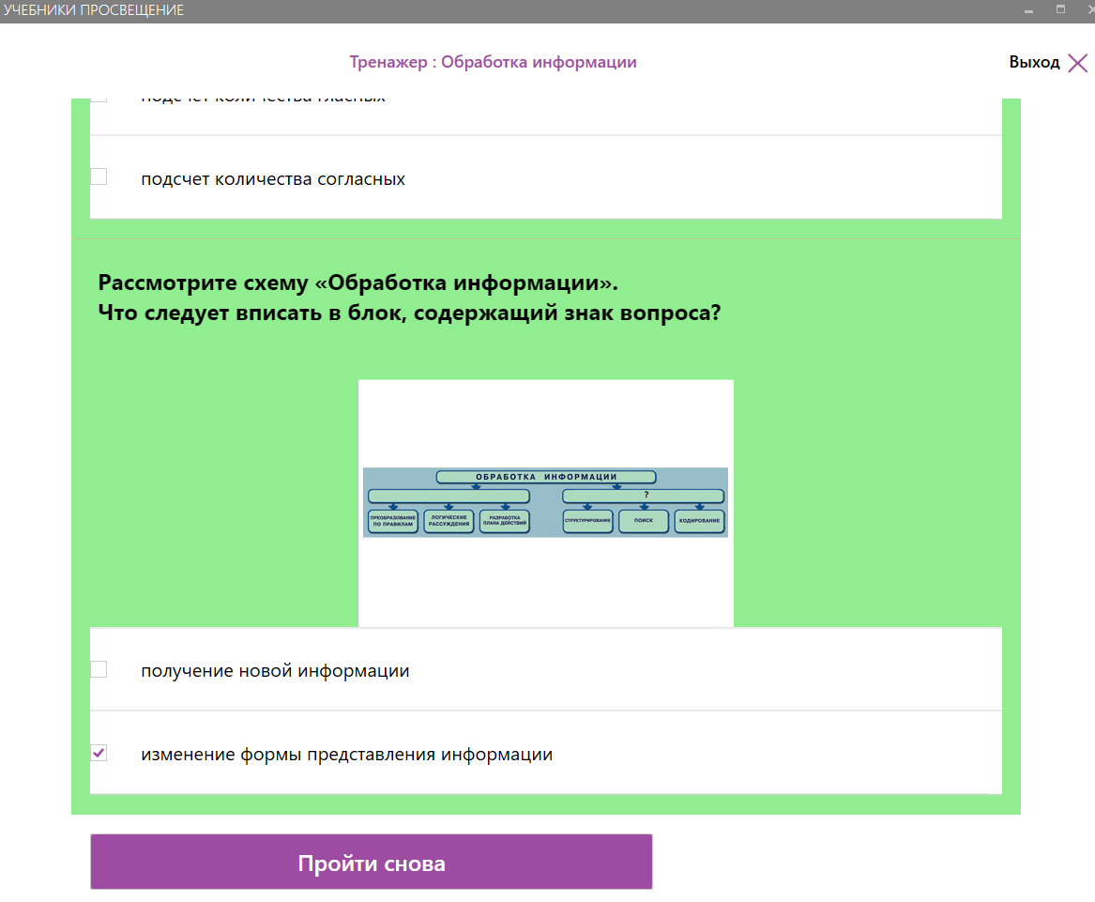
тренажер

Slide 28
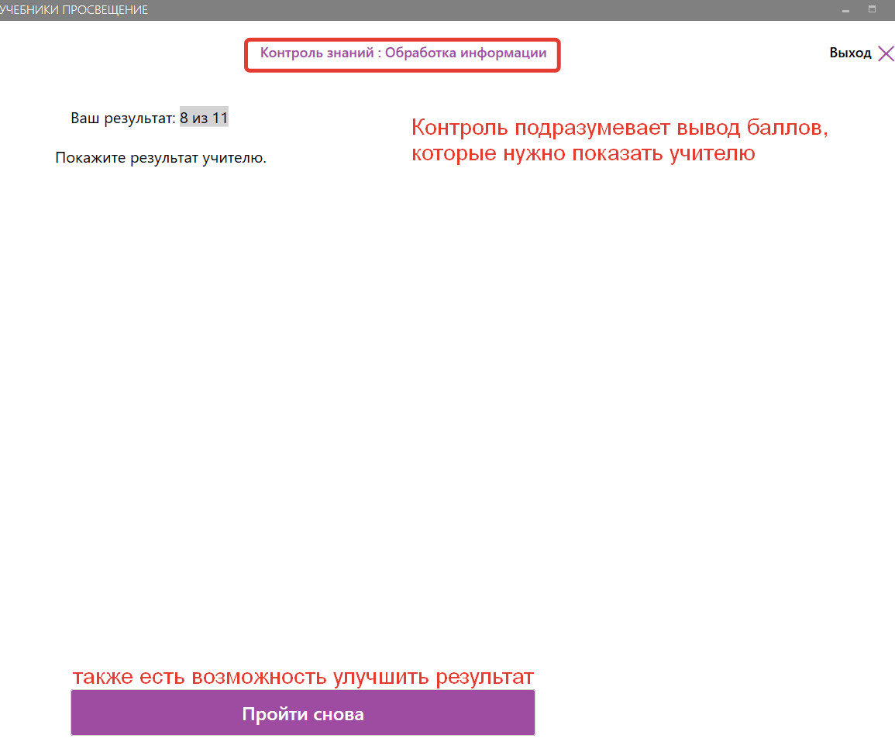
контроль

Slide 29
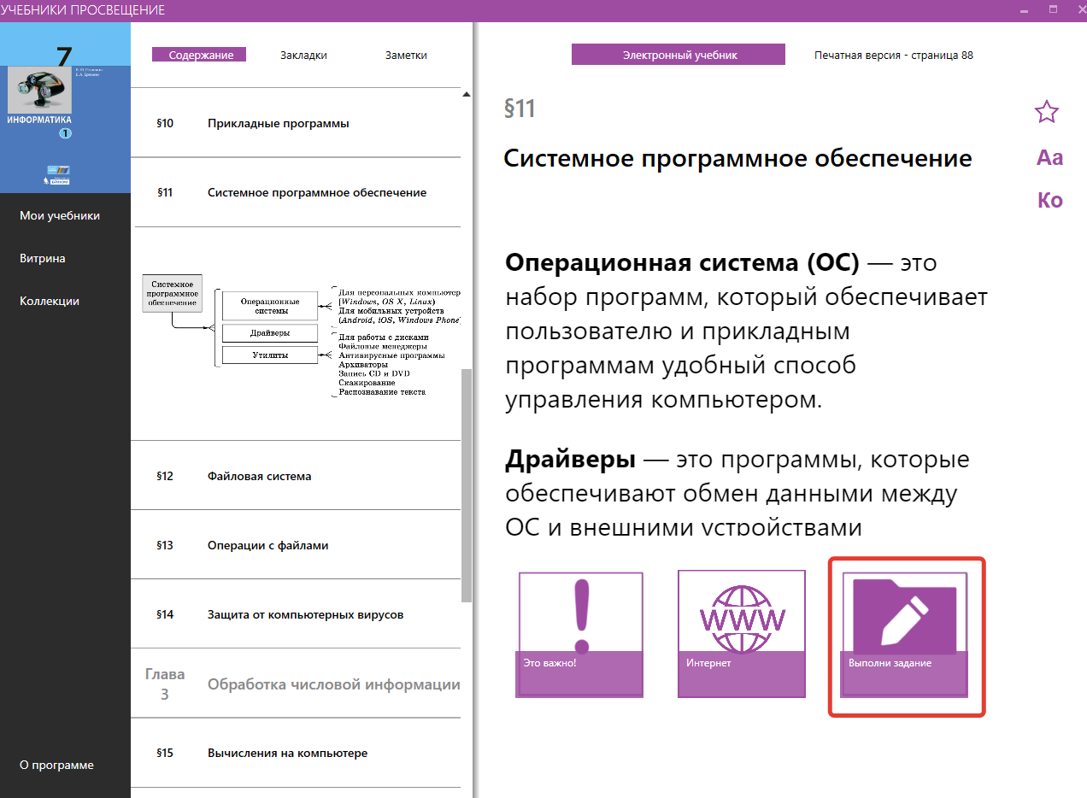
задание

Slide 30
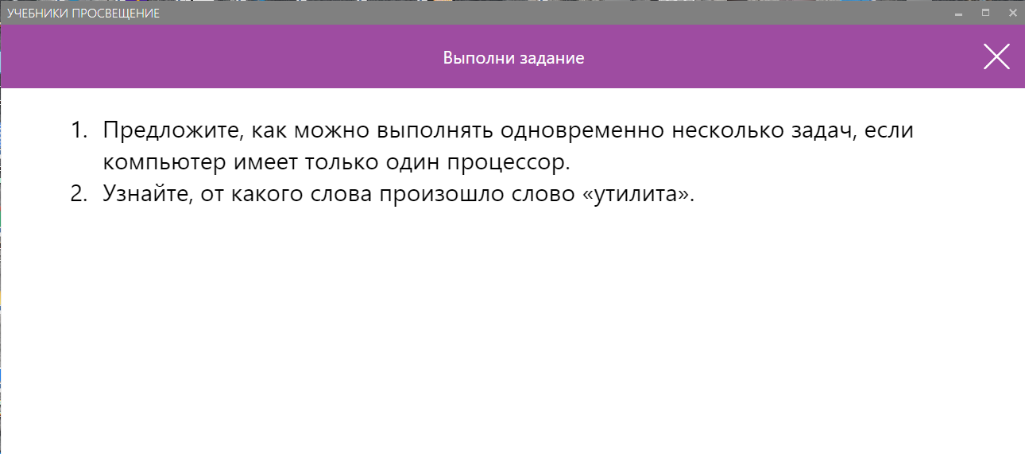
задание

Slide 31
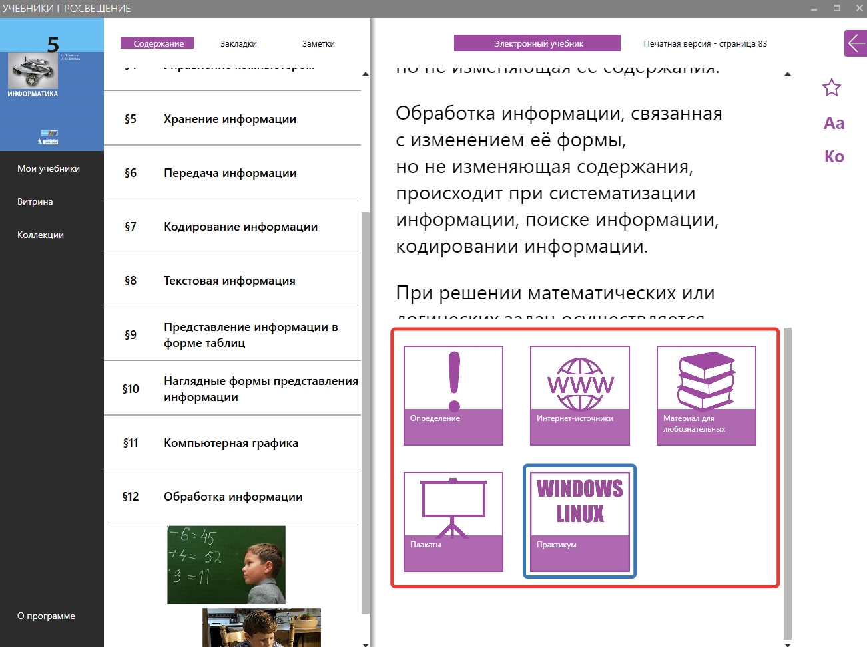
практикум

Slide 32
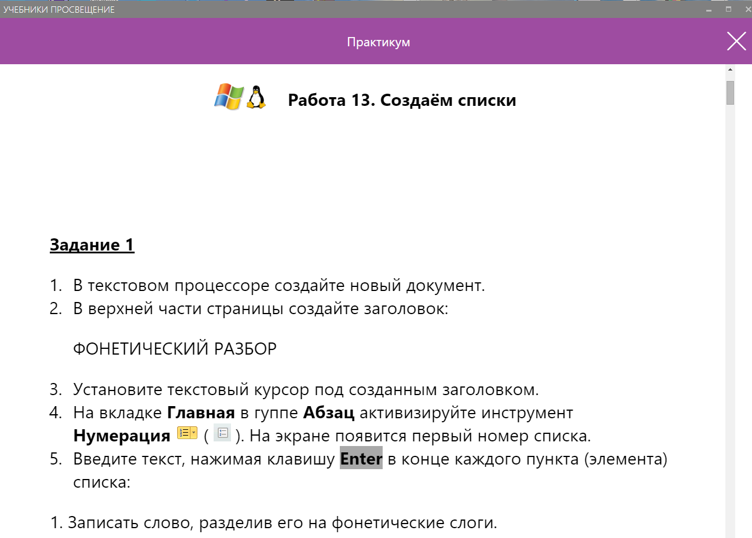
практикум

Slide 33
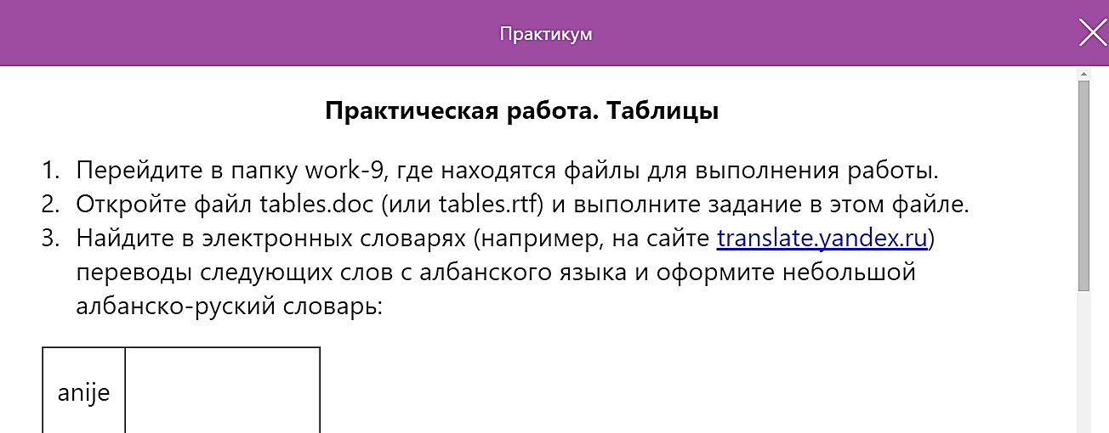
практикум
Для выполнения практикума нужно скачать на сайте издательства, во вкладке «Авторские мастерские», специальные папки, соответствующие ЭФУ

Slide 34
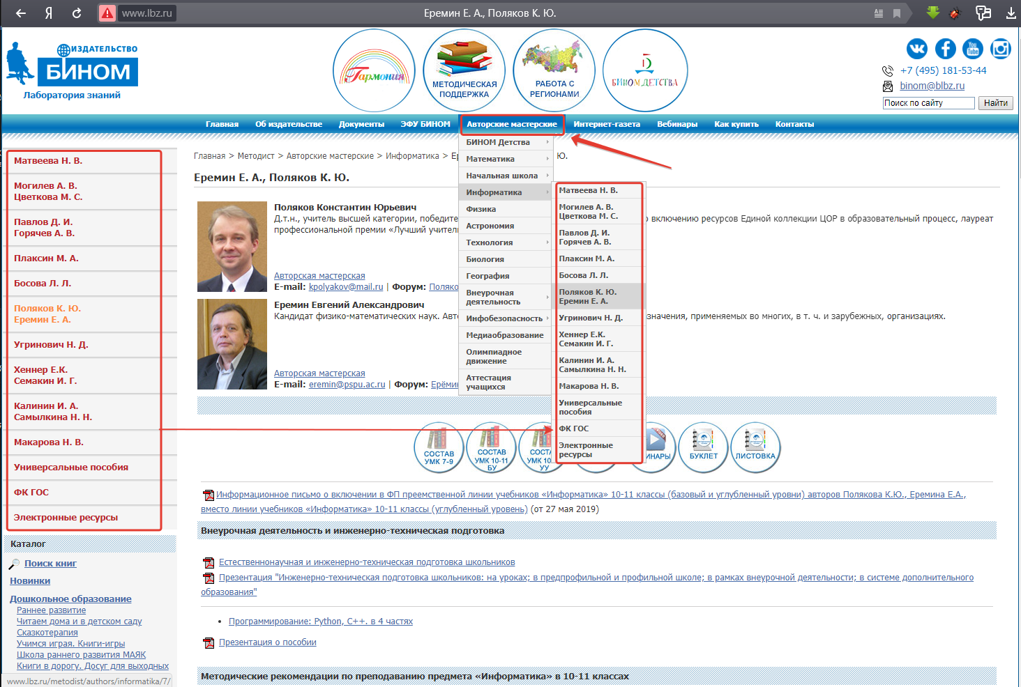
Архивные папки для практикума

Slide 35
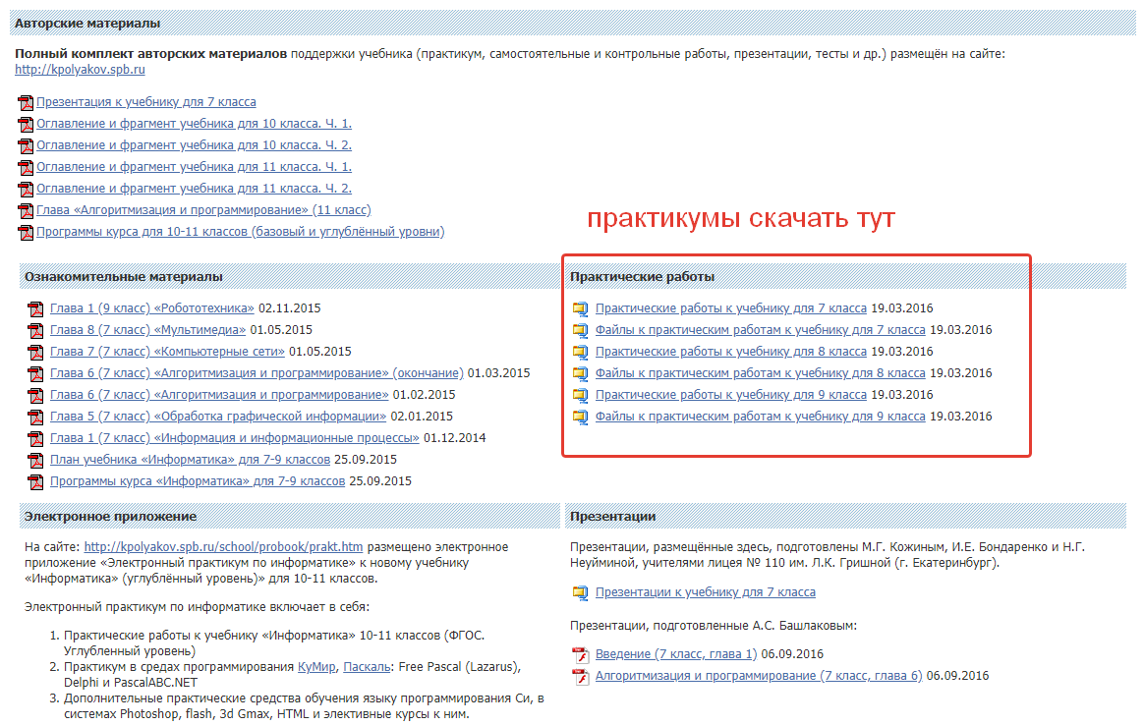
Архивные папки для практикума

Slide 36


Сайт http://lbz.ru/

Slide 37
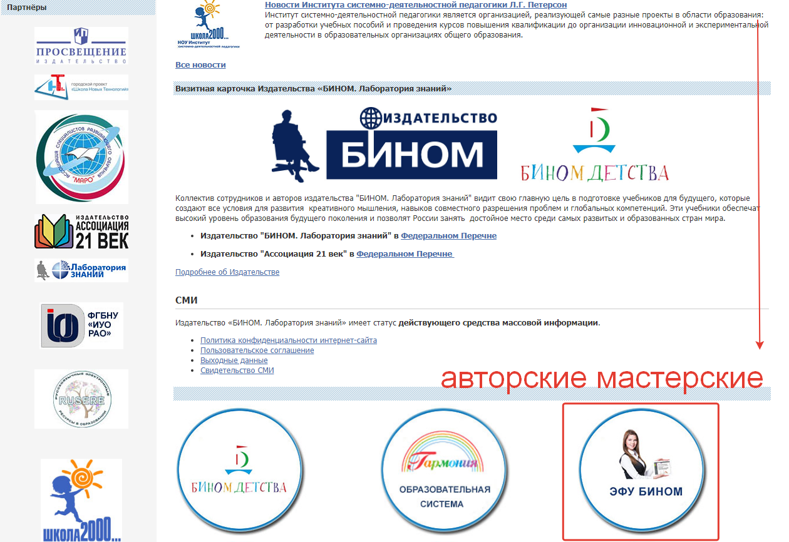
Сайт http://lbz.ru/

Slide 38
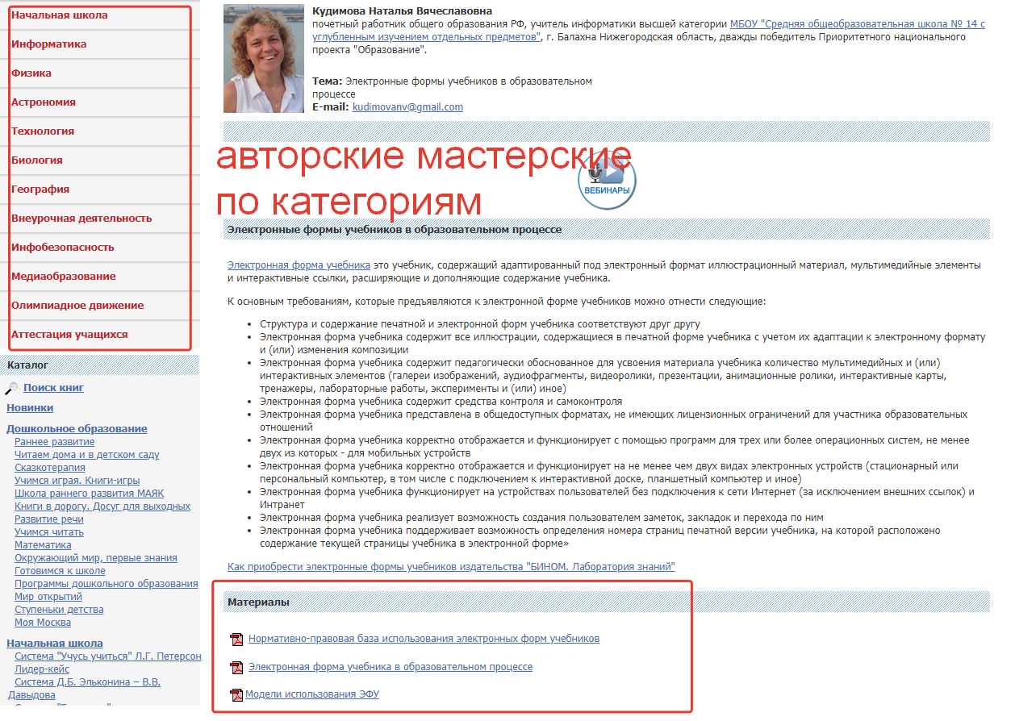
Сайт http://lbz.ru/

Slide 39
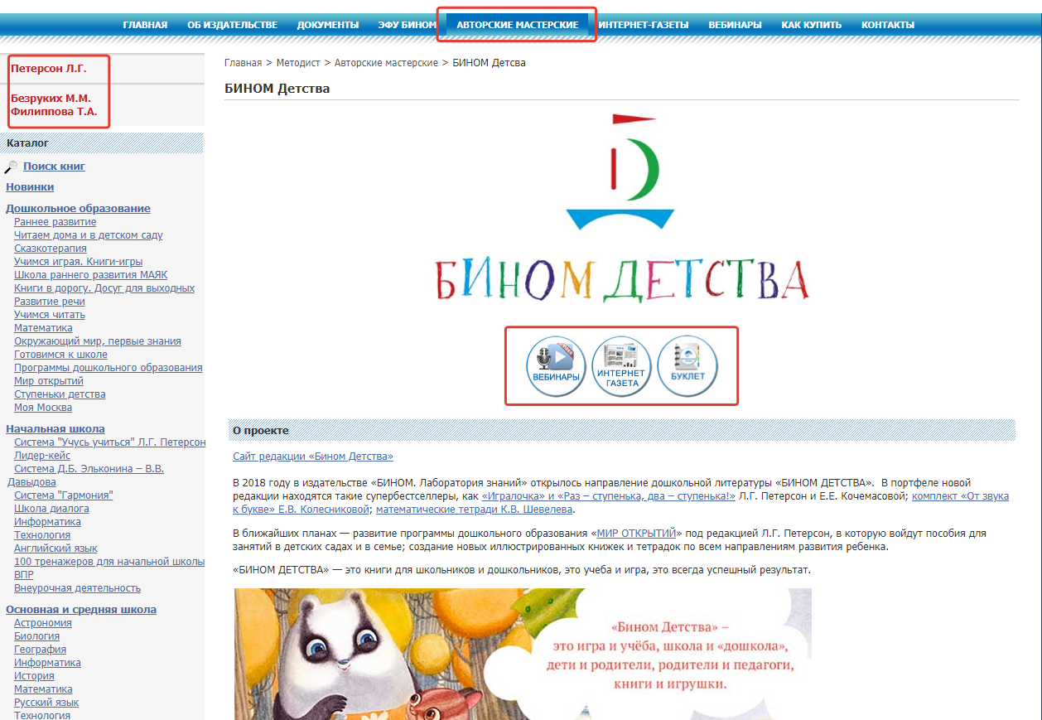
Сайт http://lbz.ru/

Slide 40
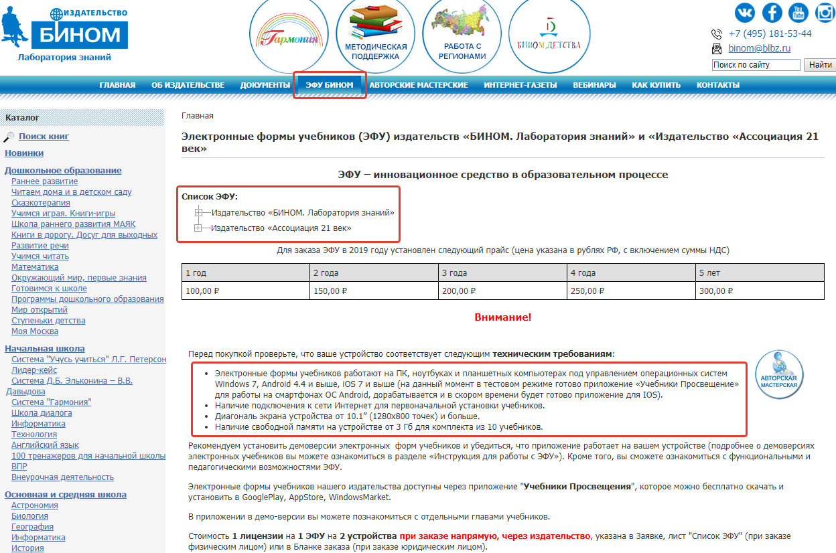
Сайт http://lbz.ru/

Slide 41
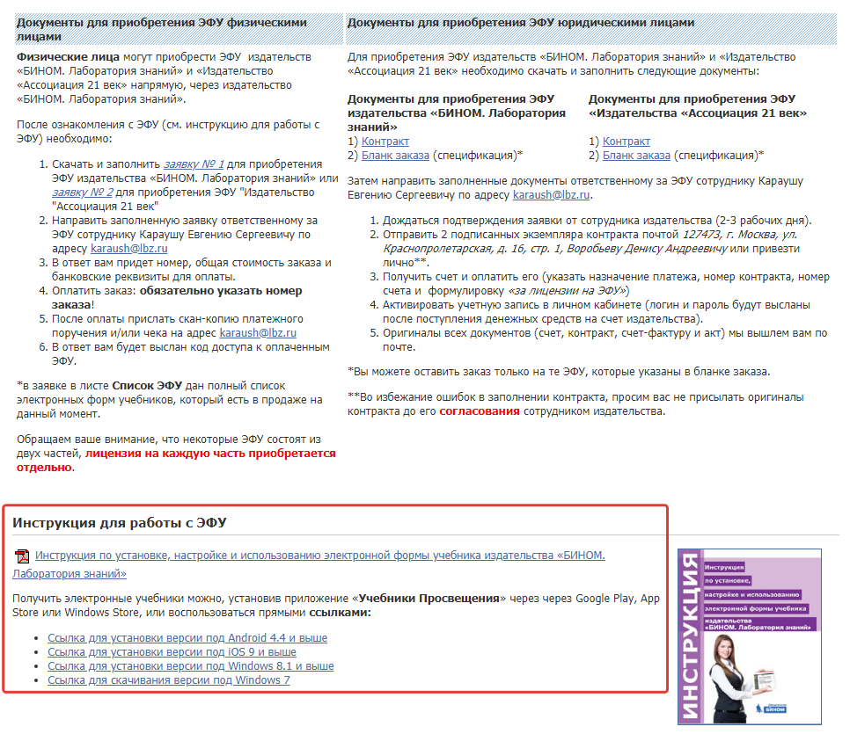
Сайт http://lbz.ru/

Slide 42
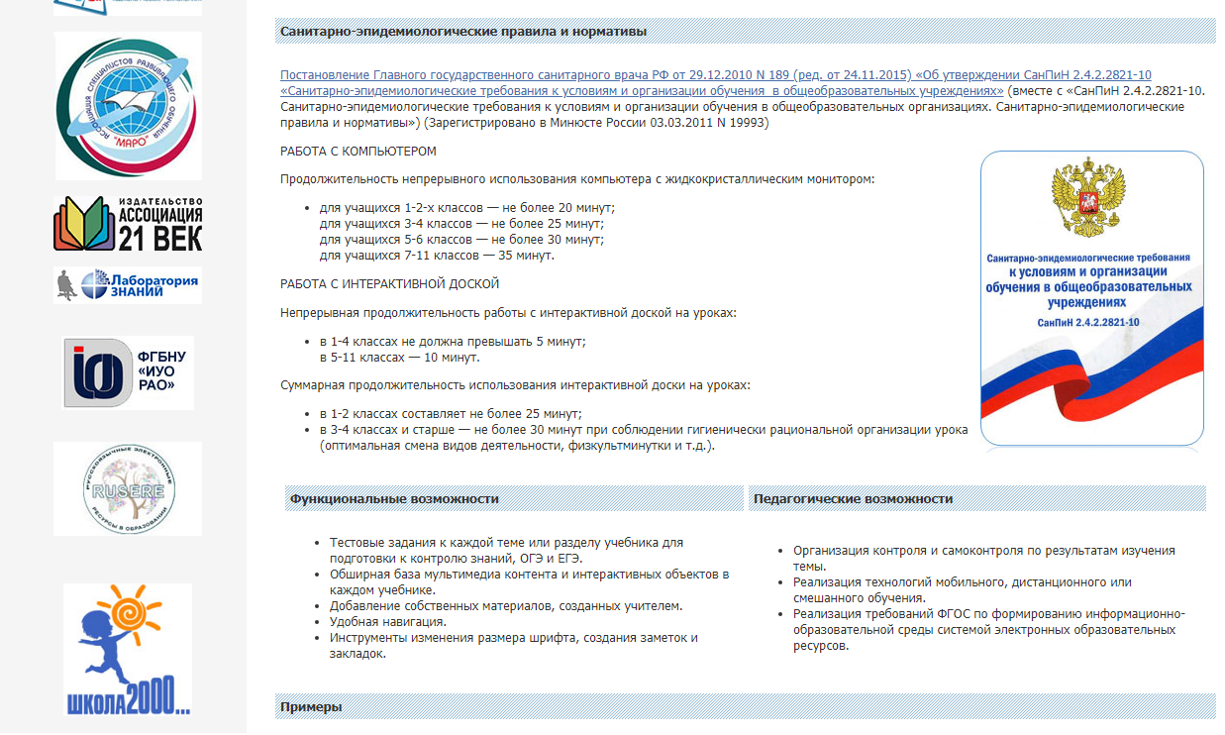
Сайт http://lbz.ru/

Slide 43
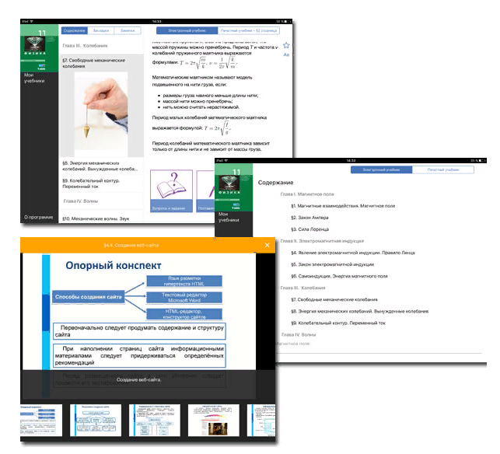
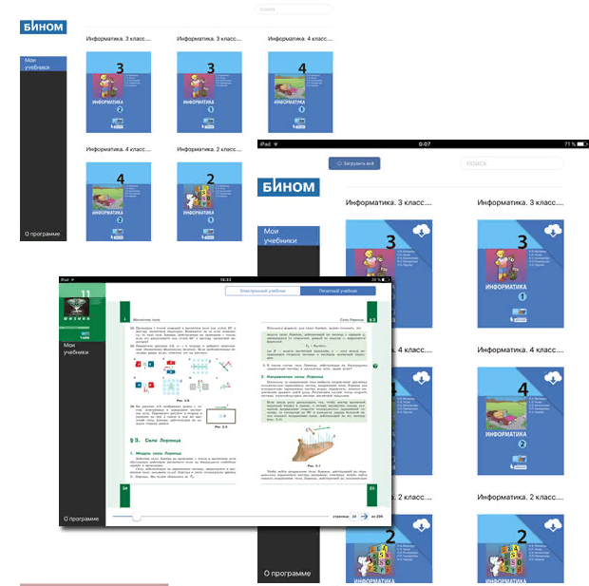
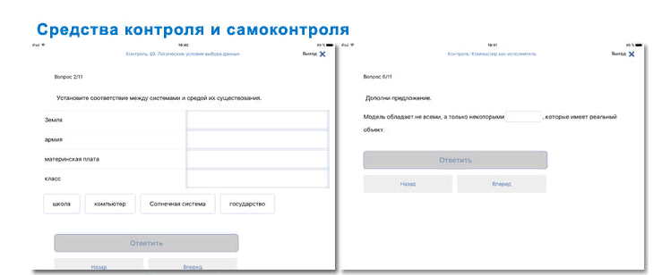
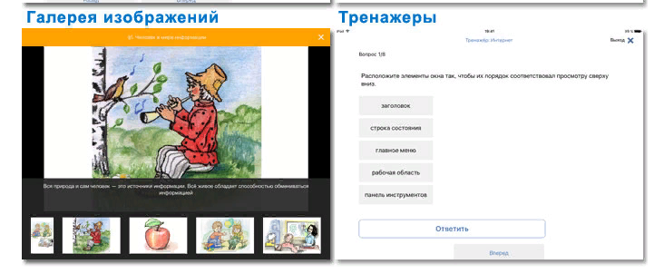
примеры

Slide 44

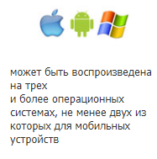
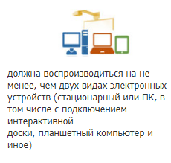
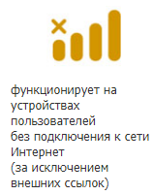
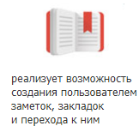
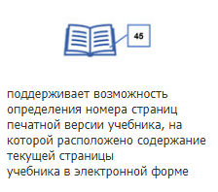
Особенности эфу

Slide 45
Функциональные возможности | Педагогические возможности
тестовые задания к каждой теме или разделу учебника для подготовки к контролю знаний, ОГЭ и ЕГЭ; | организация контроля и самоконтроля по результатам изучения темы;
обширная база мультимедиа контента и интерактивных объектов в каждой ЭФУ; | реализация технологий мобильного, дистанционного или смешанного обучения;
добавление собственных материалов, созданных учителем; | реализация требований ФГОС по формированию ИОС системой электронных образовательных ресурсов.
удобная навигация;
инструменты изменения шрифта, создание закладок и заметок.

Slide 46




инструкции

Slide 47


Выберите , если «да» и , если «нет»
Если «ДА», то в комментарии в ответе, перечислите какие именно используете ЭФУ, если «НЕТ», то какие хотели бы или свой вариант комментария

